Slide 1

Apicultura, Economia Solidária e Agroecologia no Semiárido Mineiro
Por: André Moulin Dardengo
Demais autores: Maria Celma Santiago, Sharon Marlen Pereira Lima, Thais Barroso Queiroz, Leonélia dos Reis Vila Boas, Aline Faé Stocco.

Slide 2

Projetos de Pesquisa
“CADEIA DE VALOR DO MEL NO SEMIÁRIDO MINEIRO - ANÁLISE ECOLÓGICA, SÓCIO ECONÔMICA E ORGANOLÉPTICA COM VISTAS À EXPORTAÇÃO E AMPLIAÇÃO DO MERCADO DE MEIS ESPECIAIS” – CAPES/FAPEMIG;
“POSSIBILIDADES E DESAFIOS DA PRODUÇÃO COOPERADA DE MEL NO VALE DO JEQUITINHONHA” ´FAPEMIG

Slide 3
Metodologia
Abordagem quantitativa e qualitativa;
Aplicação de 135 questionários a apicultores(as) e meliponicultores(as) do semiárido mineiro.
OBJETIVO: O objetivo deste trabalho é identificar as potencialidades das práticas agroecológicas na atividade apícola realizada por apicultores/as cooperados/as na região do semiárido mineiro.

Slide 4
Semiárido Mineiro
O Semiárido brasileiro é uma região geográfica delimitada pela Superintendência de Desenvolvimento do Nordeste – SUDENE, que considera as condições climáticas dominantes de semiaridez, em especial, a precipitação pluviométrica.
No estado de Minas Gerais, a Região Semiárida engloba 217 municípios, distribuídos em cinco diferentes mesorregiões: Vale do Jequitinhonha, Norte de Minas, Noroeste de Minas, Vale do Mucuri e Vale do Rio Doce (IBGE, 2022).

Slide 5
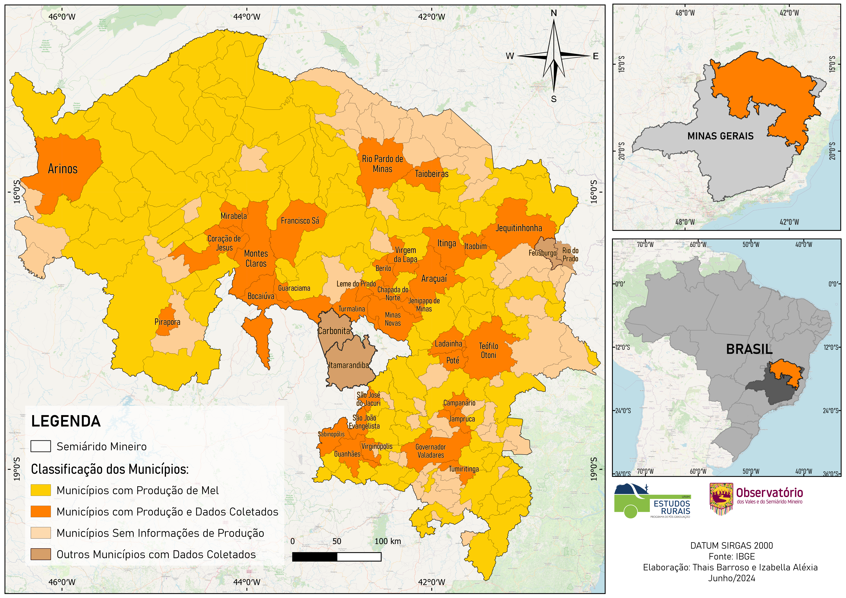

Slide 6
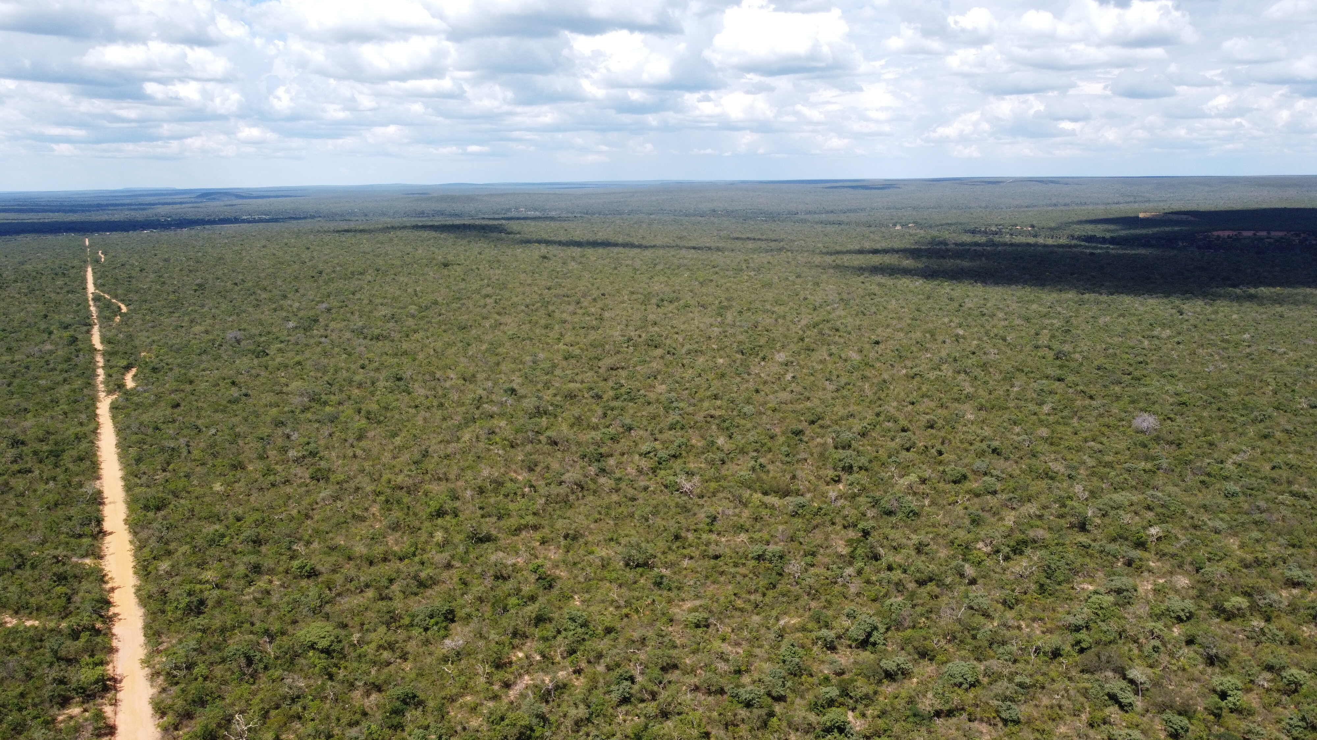

Slide 7
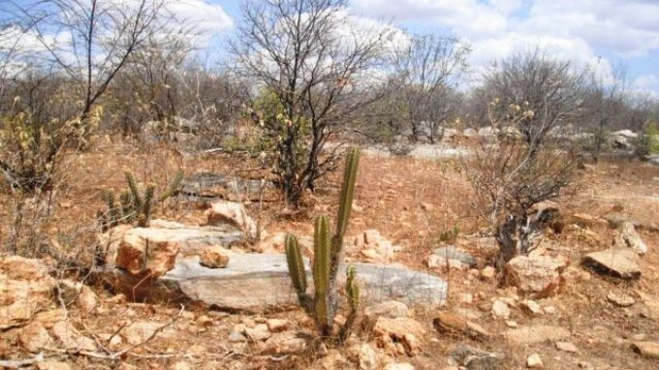
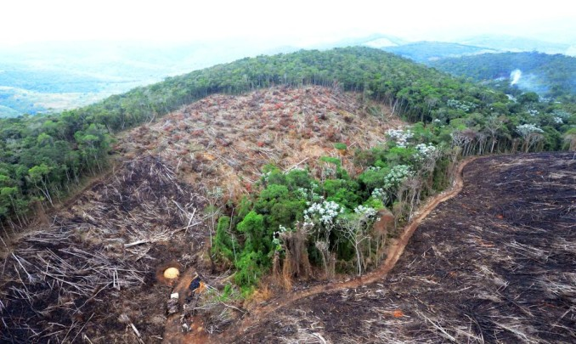

Slide 8
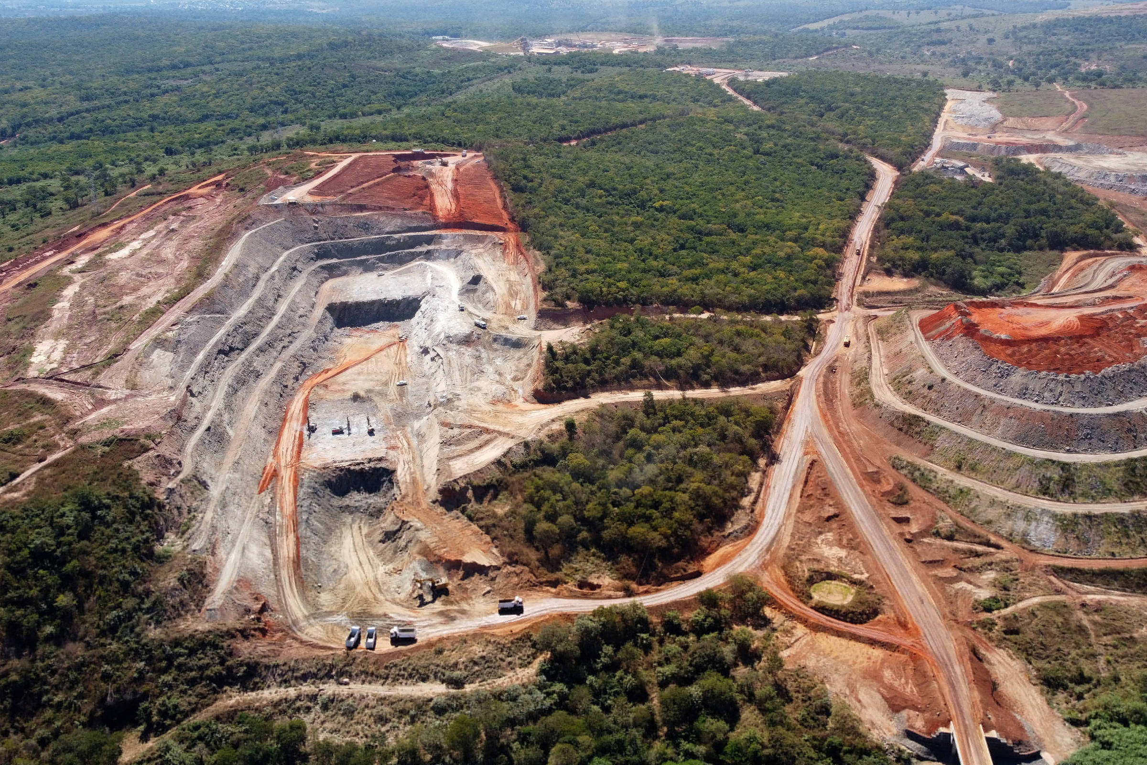

Slide 9
Economia solidária na apicultura do semiárido mineiro
A economia solidária é uma alternativa ao desemprego desde os anos 1990.
Dados do Atlas Nacional da Economia Solidária (2013) mostram que os empreendimentos econômicos solidários (EES) estão mais presentes no campo: de 19.708 EES, 10.793 eram rurais.
Cooperativas e associações auxiliam na superação dos desafios do meio rural: acesso a máquinas e insumos, financiamento, mercados e assistência técnica.
Cooperativa dos apicultores do Vale do Jequitinhonha (Cooapivaje).
Cooperativa de apicultores e agricultores familiares do norte de Minas (Coopemapi).

Slide 10
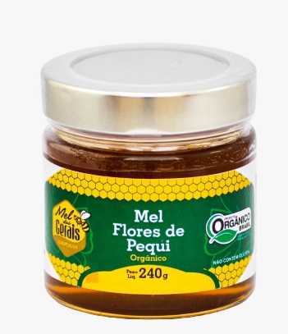
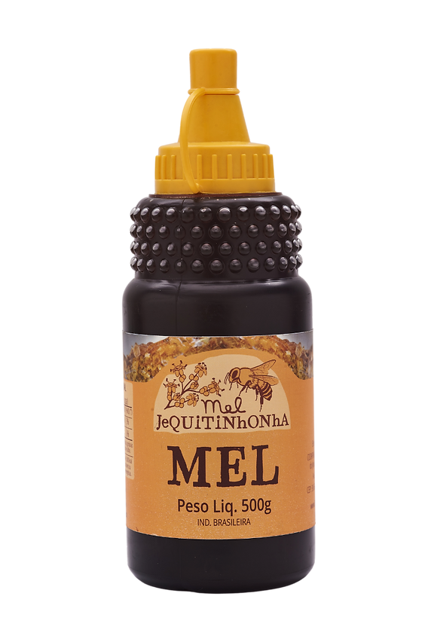
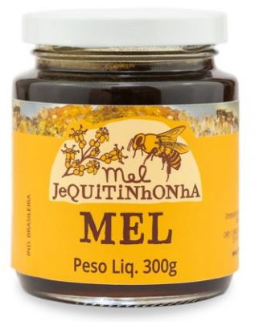
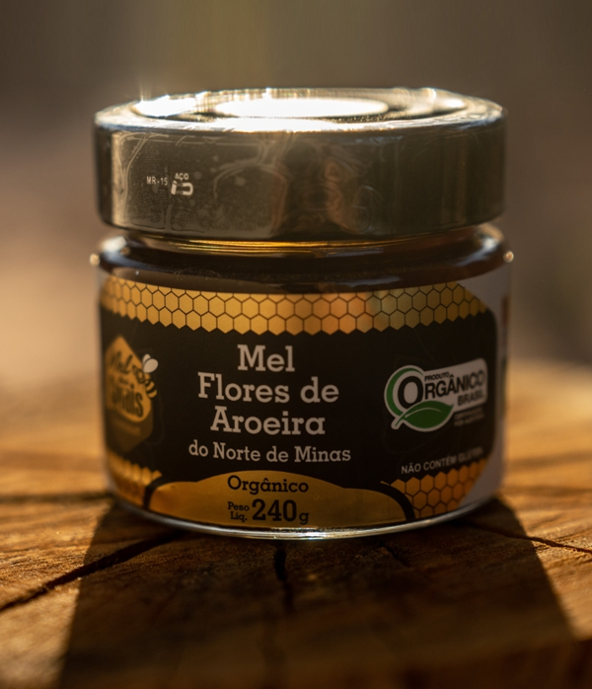
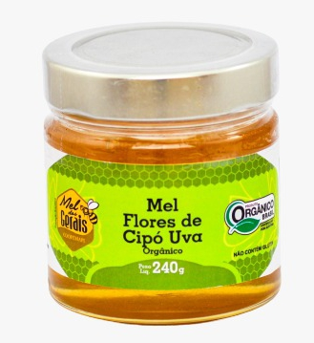
Mel Jequitinhonha e Mel das Gerais

Slide 11
Perfil dos apicultores
Do total de 135 produtores/as pesquisados/as, mais de 84% dos entrevistados/as se dedicam à atividade da apicultura, e quase 16% se dedicam apenas à meliponicultura (abelhas sem ferrão). Para a análise e discussão aqui realizadas foram desconsiderados os/as participantes que praticavam apenas a meliponicultura.
Na região do semiárido mineiro, observou-se que mais da metade dos apicultores (53,25%) possuem até 50 caixas; 13,33% possuem entre 51 a 100 caixas; 18,51% possuem de 101 a 200 caixas e, apenas 4,44% possuem acima de 200 caixas.
Segundo os dados da pesquisa, no ano de 2022, do total de apicultores entrevistados, 68,89% produziram abaixo de 1 tonelada, sendo que destes, 27 apicultores, isto é, 20%, produziram abaixo de 50 quilos; 25,93% produziram entre 1 tonelada e 15 toneladas e apenas 1,48% [2 apicultores] produziram acima de 15 toneladas. Em 3,70% a informação estava ignorada/ausente

Slide 12
Apicultores cooperados
Dentre os/as 135 entrevistados/as na pesquisa 23 (17,03%) disseram que integram alguma cooperativa de apicultores.
Confirmando que o modelo cooperativo é adequado para garantir maior eficiência no beneficiamento e na comercialização de produtos apícolas, 52,17% dos apicultores cooperados consideram que a cooperativa é essencial para a produção e para a comercialização dos produtos, enquanto 47,82% indicaram que a cooperativa ajuda no processo.
Em relação ao apoio que é oferecido pelas cooperativas para os apicultores 56,52% destes apontaram treinamento e apoio na aquisição de insumos como EPI’s, caixas e outros; 78,26% apontaram a disponibilidade de equipamentos para processamento/beneficiamento e análise das floradas que compõe o mel e 82,60% indicaram auxílio na comercialização dos produtos apícolas e na criação e promoção de uma identidade visual para os mesmos.

Slide 13
Práticas de Manejo do Pasto Apícola
69,56% dos/as apicultores/as não realizam desbaste nas áreas do apiário, ou seja, a vegetação nativa é preservada.
Apenas 8,69% realizam o desbaste enquanto 21,73% realizam o desbaste apenas nas áreas próximas às caixas.
Há um indicativo, portanto, de que a atividade apícola colabora com a conservação do ambiente, uma vez que muitos apiários estão em áreas de vegetação nativa

Slide 14
Plantio de espécies vegetais
Para contribuir com o aumento da produtividade na apicultura, 65,21% dos/as apicultores/as cooperados plantam espécies vegetais, enquanto 34,78% não o fazem.
Esse plantio de frutíferas, espécies nativa e outras espécies contribui com o reflorestamento e a revitalização da flora e da fauna associada a ela.
Nos relatos os/as apicultores/as indicaram o plantio de moringa, ingá, eucalipto, astrapéia, sansão do campo, tamarindo, aroeira, vinhático, barú e acácia.

Slide 15
Mudanças em relação a biodiversidade
39,13% dos/as apicultores/as cooperados/as
disseram não observaram mudanças ou não tinham condições de avaliar.
Para 34,78% dos/as sócios de cooperativas houve aumento da biodiversidade, entretanto, para 26,08% houve diminuição.
Apesar de 65,21% dos/as sócios/as cooperados considerarem que diminuição, manutenção ou não saberem identificar mudanças na biodiversidade, resulta importante a sinalização de aumento apresentado pelos demais entrevistados/as. A atuação na cooperativa e as boas práticas de não utilização de agrotóxicos contribuem para o aumento da biodiversidade e para a constituição de sistema agroecológicos.

Slide 16
Conclusões
Os/as apicultores/as cooperados/as veem as cooperativas apícolas do semiárido mineiro como ferramenta essencial para os processos de beneficiamento e comercialização do mel.
Estes/as apicultores/as são motivados a adotar práticas de manejo do pasto apícola que favorecem os sistemas agroecológicos e o aumento da biodiversidade dos territórios.
Entende-se que a atividade apícola, por sua própria natureza, contribui para o avanço do processo de transição agroecológica.
Todavia, aponta-se que o fortalecimento do cooperativismo e da economia solidária, bem como a conscientização para a ampliação das práticas agroecológicas são fundamentais para beneficiar os/as apicultores/as cooperados da região.

Slide 17


Agradecimentos
Projeto PDPG/CAPES-FAPEMIG “Cadeia de valor do mel no Semiárido mineiro – análise ecológica, sócio-econômica e organoléptica com vistas à exportação e ampliação do mercado de meis especiais" (APQ-03100-21);
Projeto FAPEMIG "Possibilidades e desafios da produção cooperada de mel no Vale do Jequitinhonha" (APQ-00307-22).

Slide 18

Obrigado!
¡Gracias!
andre.dardengo@ufvjm.edu.br
+55 27 99843-8441

